Slide 1
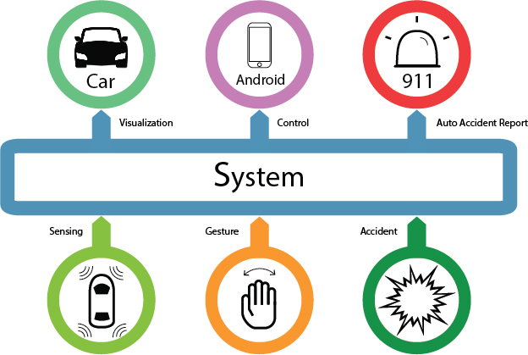

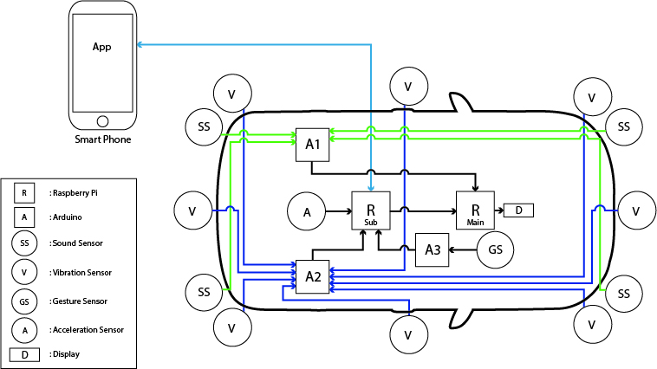

농아인을 위한 운전보조시스템 (DADM : Driving Assistant Deaf Mutism)
아샘 : 박준영(팀장), 송범진, 전현성
Motivation
최근 정부는 장애인의 운전면허 취득을 위한 복지 사업을 확대하고 있다. 장애인에게 높기만 했던 운전면허 취득의 벽이 허물면서 장애인 차별에 대한 폭을 좁히는 노력을 하고 있으나, 여전히 도로 위에서는 장애인이라는 구분이 존재한다. 신체적 결함이 있는 지체 장애인의 경우 특수 제작된 차량 등의 기술적인 복지가 실행되고 있지만, 청각 장애인의 경우 스티커 부착을 통해 다른 사람의 배려를 유도하는 제도적 복지만 실행되고 있다. 우리는 본 프로젝트를 통해 청각 장애인과 언어 장애인(이하 농아인)들이 가지고 있는 신체적 장애를 IoT 기술을 활용하여 보다 편리하고 안전한 운전환경을 제공하고자 한다.
Application
본 시스템은 차량 내부에 내장된 임베디드 시스템으로 제공된다. 차량 외부에서 발생하는 소리를 시각화 하여 운전자에게 제공한다. Sound Sensor를 통해 실시간으로 소리 발생시, Display를 통해 사용자가 인지할 수 있도록 하였다. 또한, 사고가 발생하게 되면 자동으로 구조기관, 보호자, 보험사에 신고하여 사고처리가 진행되도록 하였다.
S2V, SGC, AAR
S2V(Sound to Vision system) – 차량 외부에서 소리가 발생하면 Display를 통해 시각화한다.
SGC(Smart Gesture Controller) – 운전 중 사용자가 제스처를 통해 시스템을 조작한다.
AAR(Auto Accident Report system) – 사고 발생 시, 사고 유형에 따라 자동으로 신고 및 통보한다.
기능별 소개
S2V는 여러 개의 사운드 센서를 통해 위치와 소리의 크기를 파악한 후, Display를 통해 방향과 크기의 정도를 사용자에게 알려준다.
SGC는 제스처 센서를 통해 왼쪽, 오른쪽, 위, 아래에 대한 제스처를 인식하여, 시스템을 조작할 수 있도록 하였다.
AAR은 가속도, 진동센서를 통해 사고 발생 시, 사고 유형을 알고리즘을 통해 파악한다. 사고 유형에 따라 정해진 프로세스를 통해 구조대, 경찰, 보험사, 보호자에게 SMS 메시지로 사고 소식을 전달한다.
Technology
Mobile device | Android OS
Embedded device | Raspberry Pi 3, Arduino Due/Uno
User device | Android tablet or phone
Sensor | Sound, Gesture, Vibration, Acceleration
Communication | Bluetooth, LAN, Serial
Languages | C, C++, Java
Toolkit | Android Studio, QT 5

